Slide 1
Melhoria da atenção na saúde das pessoas idosas: intervenção realizada na equipe 2 da UBS Ernesto Che Guevara no município de umbaúba”
Universidade Federal de Pelotas
Departamento de Medicina social
Joelma
Orientadora: Mabel Miluska Suca Salas

Slide 2
INTRODUÇÃO

Slide 3
INTRODUÇÃO
Devido à transição epidemiológica, ou seja, o número de idosos vem aumentando e por tanto é importante garantir uma velhice com qualidade de vida.

Slide 4
O Município de Umbaúba
Localizada a 90 km ao sul da capital Aracaju
População de 24950 habitantes.

Slide 6
A UBS Ernesto Che Guevara
Localizada na zona urbana
04 equipes de saúde da família
A UBS é mista.
Acoplada tem um hospital de pequeno porte: urgência e transferências para o hospital regional.

Slide 7
A equipe de saúde da família 2
A equipe é composta por :
01 médico, do programa mais médicos;
01 enfermeira;
01 auxiliar de enfermagem;
12 agentes comunitários de saúde;
Assiste a uma população de 5400 habitantes: 1600 são idosos.
Atende à população urbana e rural.

Slide 8
Situação da ação programática antes da intervenção
não existia essa ação programática
A assistência à pessoa idosa era restrita, pois só eram assistidos os idosos que possuíssem alguma patologia ou por demanda espontânea quanto apresentasse alguma quadro clínico agudo.

Slide 9
Objetivo Geral
Melhorar a atenção à saúde dos Idosos na Estratégia de Saúde da Família do ESF III do município de Seberi- RS.

Slide 10
Objetivos Específicos
Ampliar a cobertura de acompanhamento de idosos
Melhorar a adesão dos idosos ao Programa de Atenção à Saúde do Idoso
Melhorar a qualidade da atenção ao idoso na unidade de saúde
Melhorar registros das informações
Mapear os idosos de risco da área de abrangência
Promover a saúde

Slide 11
Metodologia

Slide 12
Metodologia
Tempo de intervenção: 04 meses
Ações. Todas contempladas nos 4 eixos temáticos.
Cadastramento : ACS
Buscas idosos faltosos/com problemas de locomoção
Visitas domiciliares

Slide 13
Metodologia
Ações
Exames clínicos
Exames complementares:laboratoriais
Ações relacionadas à saúde bucal
Avaliações de risco
Prescrições de medicamentos
As ações coletivas: orientações individuais e palestras

Slide 14
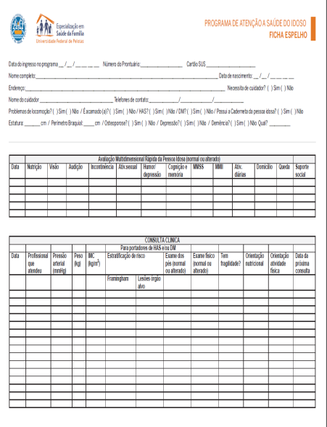
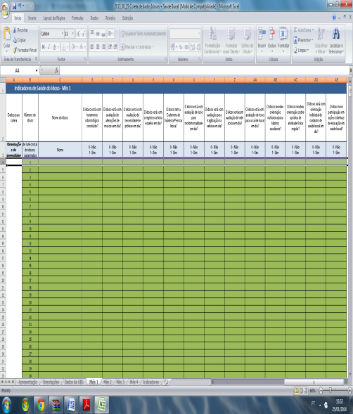
Metodologia
Logística.
Protocolos. Cadernos n° 19
cartão de acompanhamento da pessoa idosa
Planilha de coleta de dados
Ficha espelho

Slide 15
Metodologia
Logística.
Apresentação do projeto: gestão, equipes e comunidade
Capacitações e atribuições dos profissionais da equipe
Locais para Reuniões
Instrumentos
Parcerias com organizações da comunidade, igreja

Slide 16
Metas e Resultados

Slide 17
Meta . Ampliar a cobertura dos idosos da área com acompanhamento na ESF III para 30 %.
Antes da intervenção: idosos cadastrados no HIPERDIA
Idosos da área: 1600 (100%)
434
295
346
245

Slide 18
Metas e Resultados
Meta: Cadastrar idosos acamados ou com problemas de locomoção para 100%
Antes da intervenção, não haviam registros
Idosos acamados n= 112
28 38 44 50

Slide 19
Meta: Realizar visita domiciliar a 100% dos idosos acamados ou com problemas de locomoção.
Metas e Resultados
Antes da intervenção, não haviam registros
28 38 44 50

Slide 20
Meta: Rastrear 100% dos idosos para Hipertensão Arterial Sistêmica (HAS).
Metas e Resultados
Antes da intervenção, não haviam registros
Idosos cadastrados da área :434
245 295 343 420

Slide 21
Meta: Rastrear 100% dos idosos com pressão arterial sustentada maior que 135/80 mmHg para Diabetes Mellitus (DM).
Metas e Resultados
Antes da intervenção:
190 243 258 332

Slide 22
Meta: Buscar 100% dos Idosos faltosos as consultas programadas.
Metas e Resultados
Antes da intervenção:
25 25 36 52

Slide 23
Meta: Realizar Avaliação Multidimensional rápida de 100% dos Idosos da área de abrangência.
Metas e Resultados
Antes da intervenção:
245 295 346 420

Slide 24
Metas e Resultados
Meta: Realizar Exame Clínico apropriado em dia em 100% das consultas.
Antes da intervenção:
245 295 346 420

Slide 25
Metas e Resultados
Meta: Realizar Exames complementares periódicos em dia em 100% dos Idosos Hipertensos e/ou Diabéticos
Antes da intervenção:
184 210 222 296

Slide 26
Metas e Resultados
Meta: Avaliar acesso a medicamentos prescritos em 100%.
Antes da intervenção:
243 258 270 335

Slide 27
Metas e Resultados
Meta: Avaliação de Alterações de mucosa bucal em dia em 30% dos Cadastrados.
Antes da intervenção:
26 44 44 116

Slide 28
Metas e Resultados
Meta: Avaliação da necessidade de prótese dentária em dia dos Idosos. não foi proposta meta por falta de equipe de saúde bucal
56

Slide 29
Metas e Resultados
Meta: Manter Registro específico de 100% dos Idosos (Registro na Ficha Espelho).
Antes da intervenção não havia ficha espelho para idosos
139 189 240 313

Slide 30
Meta: Rastrear 100% das Pessoas Idosas para risco de morbimortalidade.
Metas e Resultados
Antes da intervenção não havia uma avaliação
239 289 323 396

Slide 31
Metas e Resultados
Meta: Investigar a presença de indicadores de fragilização na velhice em 100%.
Antes da intervenção não havia uma avaliação
244 294 345 418

Slide 32
Meta: avaliar rede social em100% dos Idosos.
Metas e Resultados
Antes da intervenção não havia uma avaliação
245 295 346 419

Slide 33
Metas e Resultados
Meta: Garantir Orientação nutricional para hábitos saudáveis a 100% das pessoas Idosas.
Antes da intervenção não havia uma avaliação
245 295 346 434

Slide 34
Metas e Resultados
Meta: Garantir Orientação sobre prática de atividade física regular a 100% dos Idosos.
Antes da intervenção não havia uma avaliação
238 288 339 412

Slide 35
Metas e Resultados
Meta: Garantir ações coletivas de educação em saúde bucal a 100% dos Idosos.
Antes da intervenção, as ações coletivas de saúde bucal eram direcionadas aos escolares e não aos idosos
236 286 299 367

Slide 36
A maioria das metas referentes à saúde bucal não puderam ser propostas o município não contava com a participação de equipes de saúde bucal
Metas e Resultados

Slide 37
Meta: proporção de idosos com primeira consulta odontológica programática
Metas e Resultados
74

Slide 38
Metas e Resultados
Meta: Concluir o tratamento odontológico em Idosos com Primeira Consulta Odontológica Programática.

Slide 39
Metas e Resultados
Meta: Avaliação de Risco em Saúde Bucal dos Idosos.
88

Slide 40
Metas e Resultados
Meta: Garantir orientação individual de cuidados de saúde bucal
88

Slide 41
DISCUSSÃO
A importância da intervenção para a equipe 2 da UBS Ernesto Che Guevara.
Incorporação da intervenção na rotina do serviço.
Viabilidade para continuidade da intervenção.

Slide 42
Discussão
Alguns indicadores, de cobertura e de qualidade de atendimento do idoso melhoraram (coberturas, visitas domiciliares, exames clínicos e complementares, orientações)

Slide 43
Discussão
Benefícios trazidos à população:
Acolhimento à pessoa idosa em sua plenitude;
Educação em saúde;
Incentivo à melhoria da qualidade de vida;

Slide 44
Discussão
Benefícios para a equipe
Melhor conhecimento das atribuições de cada profissional com relação aos às pessoas idosas;
Melhor organização dos registros;
Atualização dos dados populacionais;
Atualização sobre a assistência plena à pessoa idosa;

Slide 45
Discussão
Benefícios para o serviço
Melhor organização do trabalho;
Inclusão da equipe de apoio no acolhimento à pessoa idosa;
Promoção de um ambiente de trabalho motivador;

Slide 46
Mudanças na intervenção
Melhor preparação das equipes e sensibilização dos profissionais;
Maior disponibilidade de tempo;
Divulgaria a intervenção para todos os segmentos da sociedade;

Slide 47
Reflexão
Superou as expectativas iniciais.
Nova visão frente aos problemas da comunidade e da saúde do idoso.
Aperfeiçoamento da prática profissional: melhora da atenção , procura da resolutividade.

Slide 48
Conclusão
Houve melhora na qualidade de atenção à saúde do usuário idoso.
A intervenção foi incorporada na rotina da UBS.

